Slide 1
트레이너 가이드
SMARTfit 트레이너 시작 가이드
설치부터 리포트까지
트레이너용 Windows 앱 · 앱 0.0.3 · v1.0 · 2026-09
브레인마이즈 코리아 · SMARTfit
1 / 24

Slide 2
SMARTfit
이 가이드는 이렇게 읽으세요
처음 10분은 준비, 그다음은 매일 같은 흐름
1
1부 · 준비
2
2부 · 하루 운영
3
3부 · 더 잘 쓰기
4
4부 · 막혔을 때
처음 한 번
매일 반복
필요할 때
문제가 생기면
• 설치 · 파란 안내 창 통과
• 로그인
• 패널 연결(이후 자동 재연결)
• 참가자 선택 → 게임 선택
• 세션 설정 → 라이브 세션
• 결과 → 다음 사람
• 오늘의 커리큘럼
• 리포트 · 분석 · 설정
• 웹 콘솔 · 회원용 앱
• 문제 해결 10문답
• 하루 운영 체크리스트
• 용어 한 장
슬라이드 3–8
슬라이드 9–16
슬라이드 17–21
슬라이드 22–24
읽는 순서 제안
처음 쓰는 트레이너
이미 설치·연결을 마쳤다면
당장 문제만 찾는다면
1부 → 2부 순서대로. 2부의 세션 흐름(9–16)이 핵심입니다.
2부부터 읽고, 커리큘럼을 쓰면 3부 17을 더하세요.
4부 22 문제 해결 10문답으로 바로 가세요.
SMARTfit 트레이너 시작 가이드 · v1.0 · 2026-09
2 / 24

Slide 3
SMARTfit
1부 · 준비
SMARTfit은 세 가지로 이루어져요
기기
WINDOWS · 이 가이드의 중심
브라우저
SMARTfit 패널
트레이너 앱
웹 콘솔 · 회원 앱
LED 타깃 9개가 있는 판(레이어). 참가자가 불이 켜진 타깃을 칩니다.
블루투스(BLE)
패널과 블루투스로 연결해 게임을 실행하고, 참가자별로 기록합니다.
기록 자동 저장
트레이너는 참가자·커리큘럼·리포트를 관리하고, 회원은 "내 SMARTfit"에서 자기 기록을 봅니다.
센터에 설치
www.synys.kr/downloads
trainer.synys.kr · www.synys.kr/sf
기록은 이렇게 흘러요
1
앱에서 세션 진행
2
서버에 자동 저장
3
앱 리포트 · 웹 콘솔
4
회원 앱 "내 SMARTfit"
인터넷이 끊겨도 세션은 그대로 진행됩니다. 연결되면 밀린 기록이 자동으로 올라가요(설정 → 서버 동기화에서 확인).
SMARTfit 트레이너 시작 가이드 · v1.0 · 2026-09
3 / 24

Slide 4
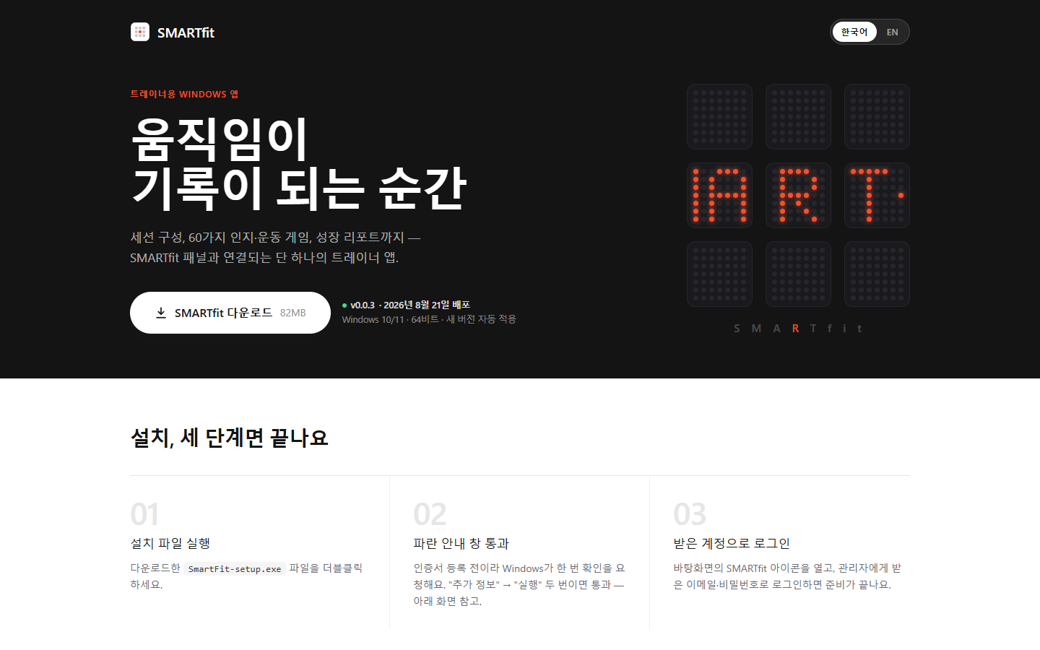
SMARTfit
1부 · 준비
설치 전 확인 3가지
✓
Windows 10 이상 · 64비트 PC
노트북을 권장합니다. 패널 근처로 옮기기 쉽습니다.
✓
블루투스(BLE)가 켜진 PC
블루투스가 없는 데스크톱은 USB 블루투스 동글이 필요합니다.
✓
계정 이메일 · 비밀번호
센터 관리자가 "SMARTfit 로그인 안내"(이메일·임시 비밀번호·설치 주소)를 전달해 줍니다.
www.synys.kr/downloads — 설치 파일과 이 가이드를 내려받는 곳
SMARTfit 트레이너 시작 가이드 · v1.0 · 2026-09
4 / 24

Slide 5
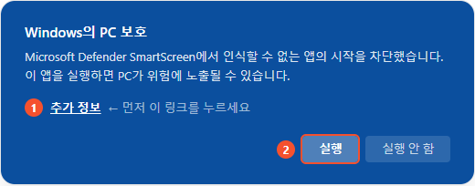
SMARTfit
1부 · 준비
설치, 세 단계면 끝나요
1
2
3
다운로드
파란 안내 창 통과
첫 실행 · 로그인
www.synys.kr/downloads 에서 SMARTfit 다운로드 버튼 → SmartFit-setup.exe 저장.
파일을 더블클릭하면 "Windows의 PC 보호" 창이 뜹니다. 차단이 아니라 확인 요청 — 추가 정보 → 실행 두 번이면 설치가 시작됩니다.
바탕화면의 SMARTfit 아이콘 → 받은 이메일·비밀번호로 로그인. 새 버전은 자동으로 적용되니 다시 내려받을 필요가 없습니다.
2단계에서 보게 될 화면 — ① 추가 정보 → ② 실행
SMARTfit 트레이너 시작 가이드 · v1.0 · 2026-09
5 / 24

Slide 6
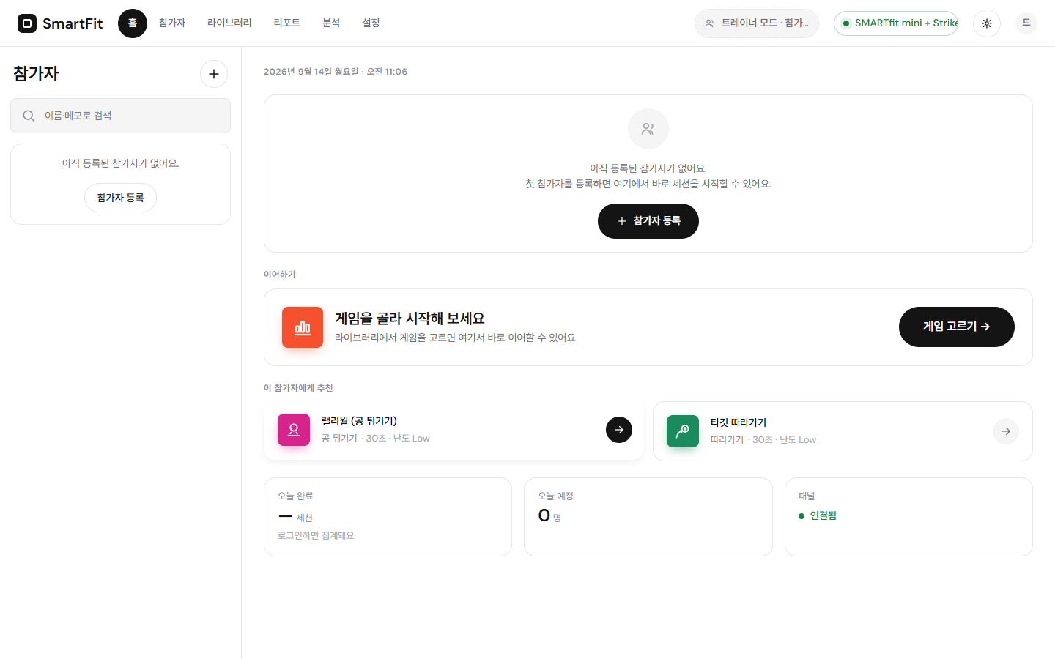
SMARTfit
1부 · 준비
로그인과 화면 구조
• 로그인: 이메일 · 비밀번호 → 시작하기. 다음부터는 "{이름}님으로 시작 →" 한 번이면 됩니다.
• 인터넷이 없을 땐 "오프라인으로 시작(로그인 없이)" — 세션은 진행되고 기록은 로그인 뒤 올라갑니다.
• ① 상단 메뉴 6개: 홈 · 참가자 · 라이브러리 · 리포트 · 분석 · 설정
• ② 패널 연결 칩: 미연결이면 "연결하기 →", 연결되면 기기 이름이 보입니다.
• ③ 참가자 칩: 지금 누구의 운동으로 기록되는지. 세션 전에 한 번 확인하세요.
1
3
2
SMARTfit 트레이너 시작 가이드 · v1.0 · 2026-09
6 / 24

Slide 7
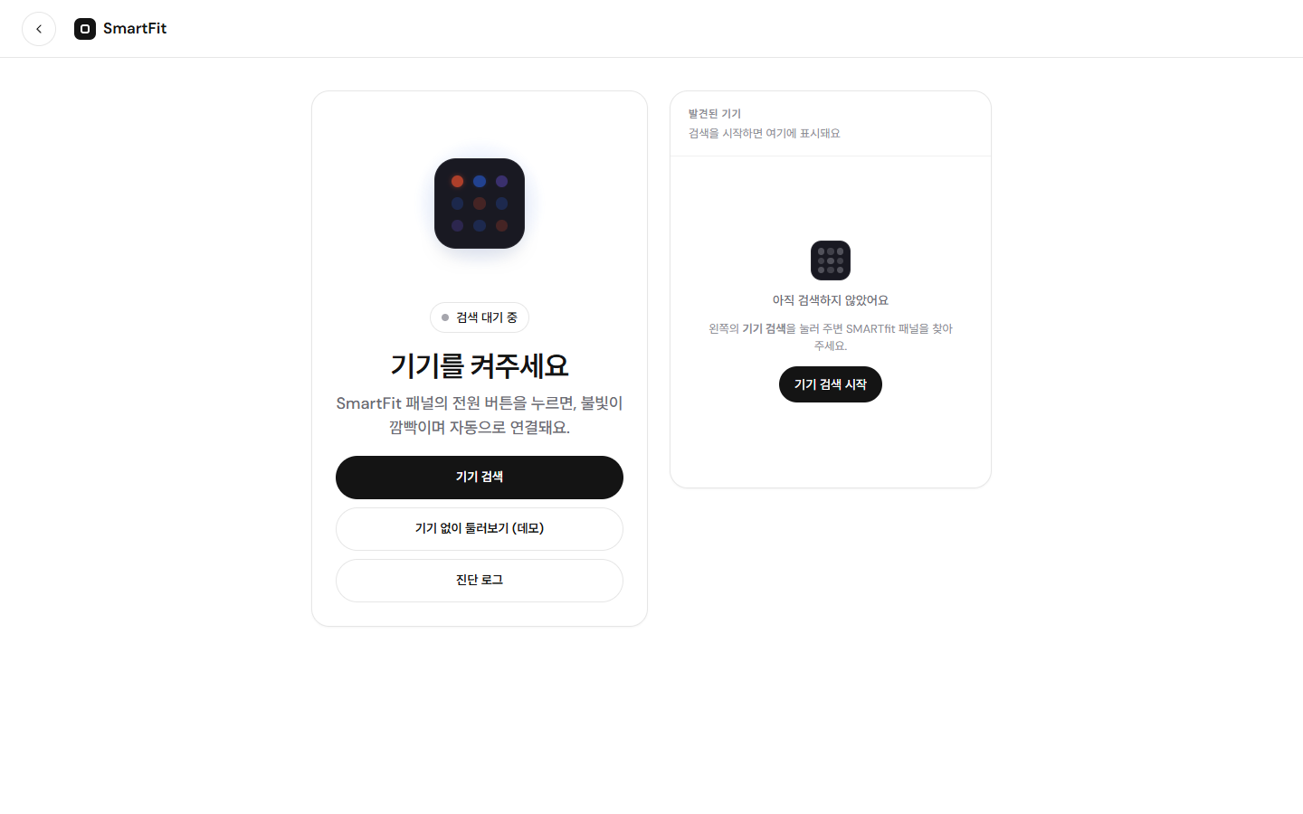
SMARTfit
1부 · 준비
패널 연결 — 처음 한 번, 이후 자동
1. 패널 전원을 켭니다(불빛이 깜빡임).
2. 앱 상단 "연결하기 →"(또는 설정 → 기기 연결) → 기기 검색 시작.
3. "발견된 기기 · SMARTfit 패널" 목록에서 우리 패널을 누릅니다. 목록의 번호 = 패널에 적힌 시리얼 번호.
4. "연결되었어요"가 뜨고 패널 LED에 SMARTFIT 글자가 흐르면 성공. 잠시 후 이전 화면으로 돌아갑니다.
5. 다음부터는 앱을 켜면 마지막 패널에 자동 재연결됩니다(설정에서 끌 수 있음).
연결되면 앱이 패널 종류를 자동으로 파악합니다 — mini(9타깃), Trainer 1레이어, Pro Trainer(2레이어 이상). 설정 → 기기 → "레이어·가용 게임"에서 확인할 수 있습니다.
SMARTfit 트레이너 시작 가이드 · v1.0 · 2026-09
7 / 24

Slide 8
SMARTfit
1부 · 준비
패널이 안 보일 때 — 위에서부터 차례로
✓
패널 전원을 껐다 켭니다
불빛이 깜빡이는지 확인.
✓
PC를 패널 2~3m 안으로
벽·금속 장애물이 없는 위치.
✓
공식 SMARTfit 앱(태블릿 등)을 완전히 종료
다른 앱이 연결을 잡고 있으면 우리 앱에는 보이지 않습니다.
✓
"다시 검색"
그래도 안 되면 PC 블루투스를 껐다 켠 뒤 다시 검색.
✓
화면만 먼저 익히려면
"기기 없이 둘러보기(데모)" — 실제 패널 없이 모든 화면을 볼 수 있습니다.
SMARTfit 트레이너 시작 가이드 · v1.0 · 2026-09
8 / 24

Slide 9
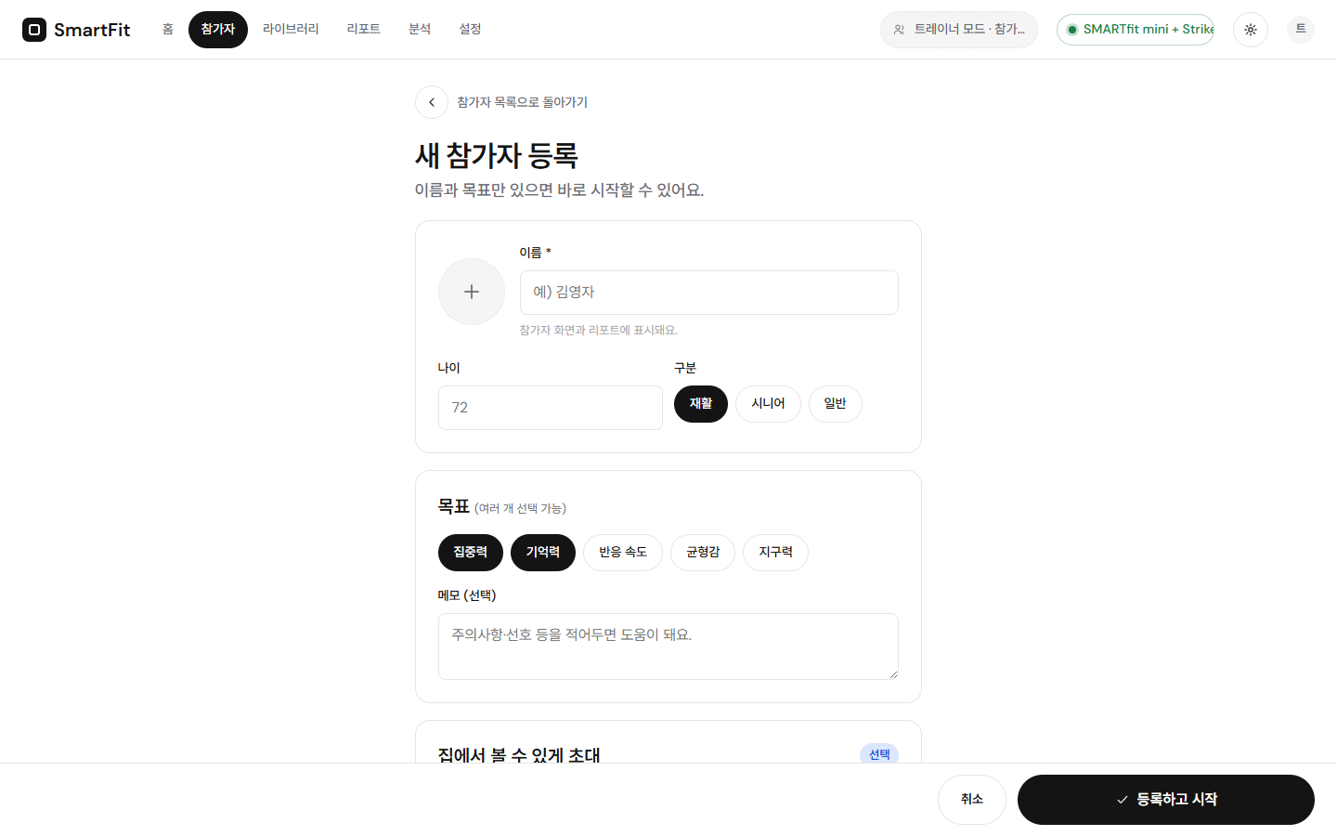
SMARTfit
2부 · 하루 운영
참가자 등록
• 상단 참가자 → 참가자 등록(또는 홈의 참가자 로스터 +).
• 입력: 이름(필수) · 나이 · 구분(재활 / 시니어 / 일반) · 목표(집중력 · 기억력 · 반응 속도 · 균형감 · 지구력, 여러 개) · 메모.
• "등록하고 시작" → 로그인 상태면 서버에 자동 백업됩니다.
• 연락처·출생연도·성별은 웹 콘솔(trainer.synys.kr → 참가자)에서 관리합니다. 웹에서 등록해도 앱에 나타납니다.
SMARTfit 트레이너 시작 가이드 · v1.0 · 2026-09
9 / 24

Slide 10
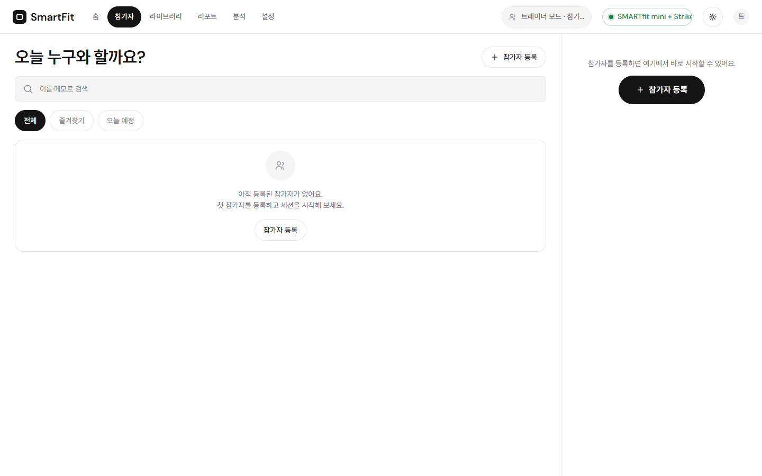
SMARTfit
2부 · 하루 운영
두 가지 모드 — "누구의 기록인가"
트레이너 모드
참가자 모드
• 기본 상태. 모든 메뉴 사용 가능.
• 이 상태로 게임을 시작하면 기록이 참가자에게 연결되지 않습니다(기기 테스트용 — 노란 배너로 경고).
• 참가자를 선택하면 상단 칩이 그 사람으로 바뀝니다.
• 이후 세션이 그 참가자의 기록으로 저장되고, 설정 메뉴는 잠깁니다.
⇄
PIN
핀코드(4자리): 처음 참가자로 전환할 때 등록을 안내합니다. 참가자 모드에서 트레이너 모드로 돌아올 때 확인합니다(참가자가 설정을 만지지 못하게 하는 잠금). 설정 → 계정에서 변경·해제.
SMARTfit 트레이너 시작 가이드 · v1.0 · 2026-09
10 / 24

Slide 11
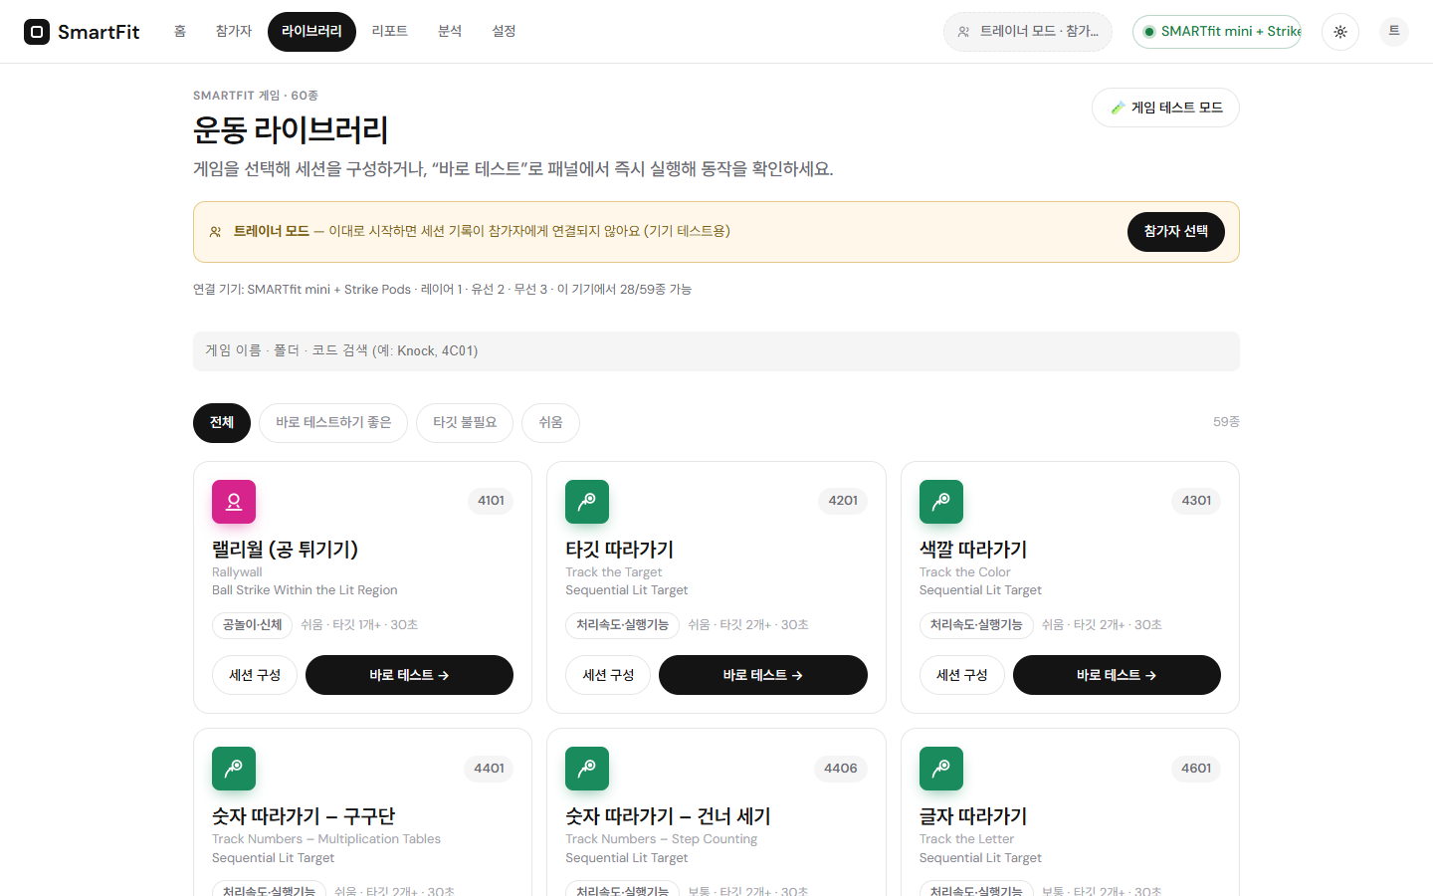
SMARTfit
2부 · 하루 운영
게임 고르기 — 라이브러리
• 60가지 게임. 검색(이름·폴더·코드)과 필터: 전체 · 바로 테스트하기 좋은 · 타깃 불필요 · 쉬움.
• 카드 정보: 게임 유형, 두뇌 영역, 난이도(쉬움/보통/어려움), 필요한 타깃 수, 기본 시간.
• ① "바로 테스트 →": 설정 없이 즉시 실행 — 패널 동작 확인용. ② "세션 구성": 정식 세션.
• 첫 테스트 추천: Knock the Lights Out – Race(4C01). 불 켜진 타깃을 모두 치면 끝나는 가장 단순한 게임.
• ③ "이 기기 미지원": 연결된 패널 구성에서 실행할 수 없는 게임은 흐리게 표시되고 이유가 적힙니다. 상단에 "이 기기에서 n/60종 가능"이 보입니다.
3
2
1
SMARTfit 트레이너 시작 가이드 · v1.0 · 2026-09
11 / 24

Slide 12
SMARTfit
2부 · 하루 운영
기기별로 가능한 게임이 다릅니다 (공식 앱과 같은 규칙)
연결 기기 | 가능 게임 | 참고
SMARTfit mini | 58종 | Spelling · Track the Panel 제외
Trainer 1레이어 (9타깃) | 56종 | Flanker · Tic-Tac-Toe는 mini 전용
Pro Trainer (2레이어 이상) | 21종 기본 / 45종 확장 | 인지 테스트·Metronome 불가 · Track the Panel은 여기서만 · 확장 목록은 관리자 설정
Strike Pods (무선 패드만) | 43종 | 인지 테스트 불가
앱이 연결 기기를 인식해 자동으로 적용합니다. 미지원 게임을 억지로 실행할 필요는 없습니다 — 카드의 이유 문구를 보고 다른 게임을 고르세요.
SMARTfit 트레이너 시작 가이드 · v1.0 · 2026-09
12 / 24

Slide 13
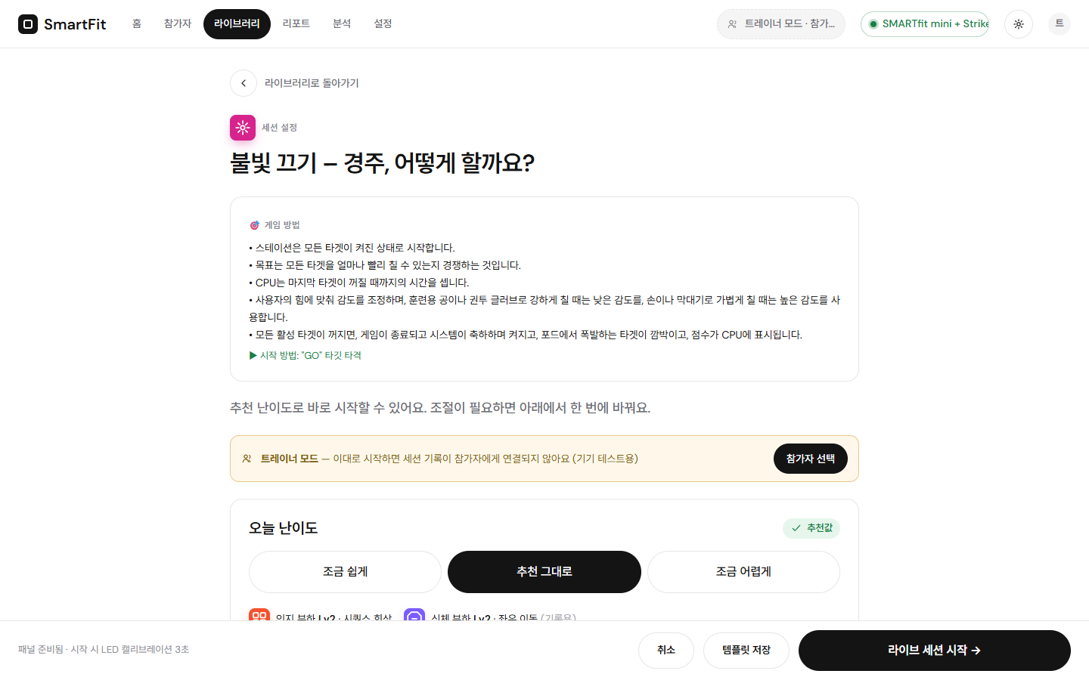
SMARTfit
2부 · 하루 운영
세션 설정 (1) — 게임 방법과 난이도
1. 게임 방법: 규칙과 시작 방법(대부분 "패널의 GO 타깃을 치면 시작") 브리핑. 참가자에게 이 문장을 그대로 읽어 주세요.
2. 오늘 난이도: 조금 쉽게 / 추천 그대로 / 조금 어렵게. "자세히"를 열면 인지 난이도(기기에 실제 적용)와 신체 부하(기록용)를 따로 조절.
3. 게임 세부 설정: 그 게임에만 있는 옵션(타깃 모양·색상·페널티 등). 기본값으로 두어도 잘 동작합니다.
4. 세션 방식(Pro Trainer에서만 보임): 혼자 운동 / 스테이션 동시 플레이(레이어마다 다른 참가자, 2곳 이상). 혼자 운동은 "레이어 결합"으로 18타깃을 한 보드처럼 쓸 수 있습니다.
SMARTfit 트레이너 시작 가이드 · v1.0 · 2026-09
13 / 24

Slide 14
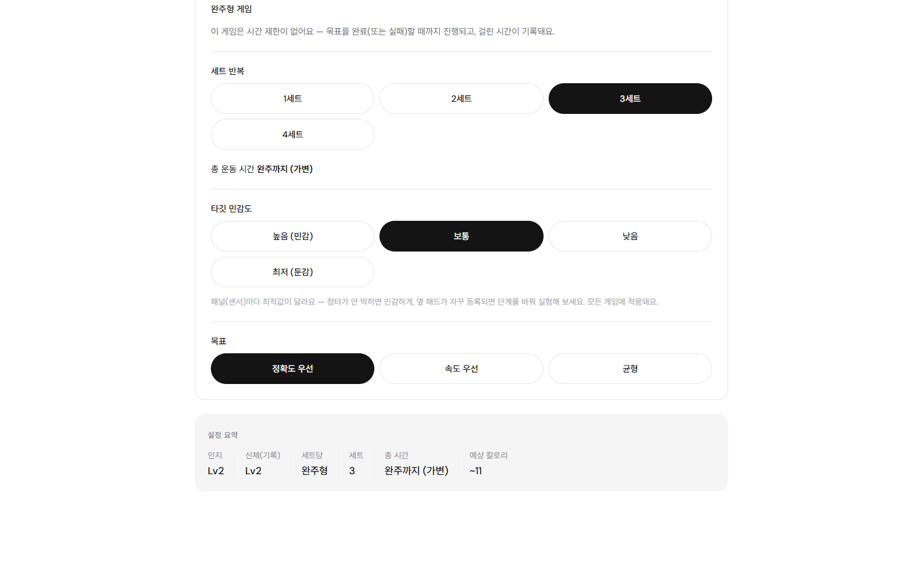
SMARTfit
2부 · 하루 운영
세션 설정 (2) — 시간·세트·시작
5. 세트당 운동 시간(30초 단위) × 세트 반복 = 총 운동 시간. 완주형 게임(기억 게임·Trail Making 등)은 시간 대신 완료할 때까지 진행됩니다.
6. 타깃 민감도: 정타가 안 먹히면 더 민감하게, 옆 패드가 자꾸 눌리면 단계를 바꿔 보세요(패널마다 최적값이 다릅니다).
7. 목표: 정확도 우선 / 속도 우선 / 균형 — 리포트 해석 기준.
8. 템플릿 저장: 이 게임의 설정을 저장해 두면 다음부터 같은 값으로 시작합니다.
9. "라이브 세션 시작 →". 패널 미연결이거나 미지원 게임이면 버튼이 잠기고 이유가 표시됩니다.
SMARTfit 트레이너 시작 가이드 · v1.0 · 2026-09
14 / 24

Slide 15
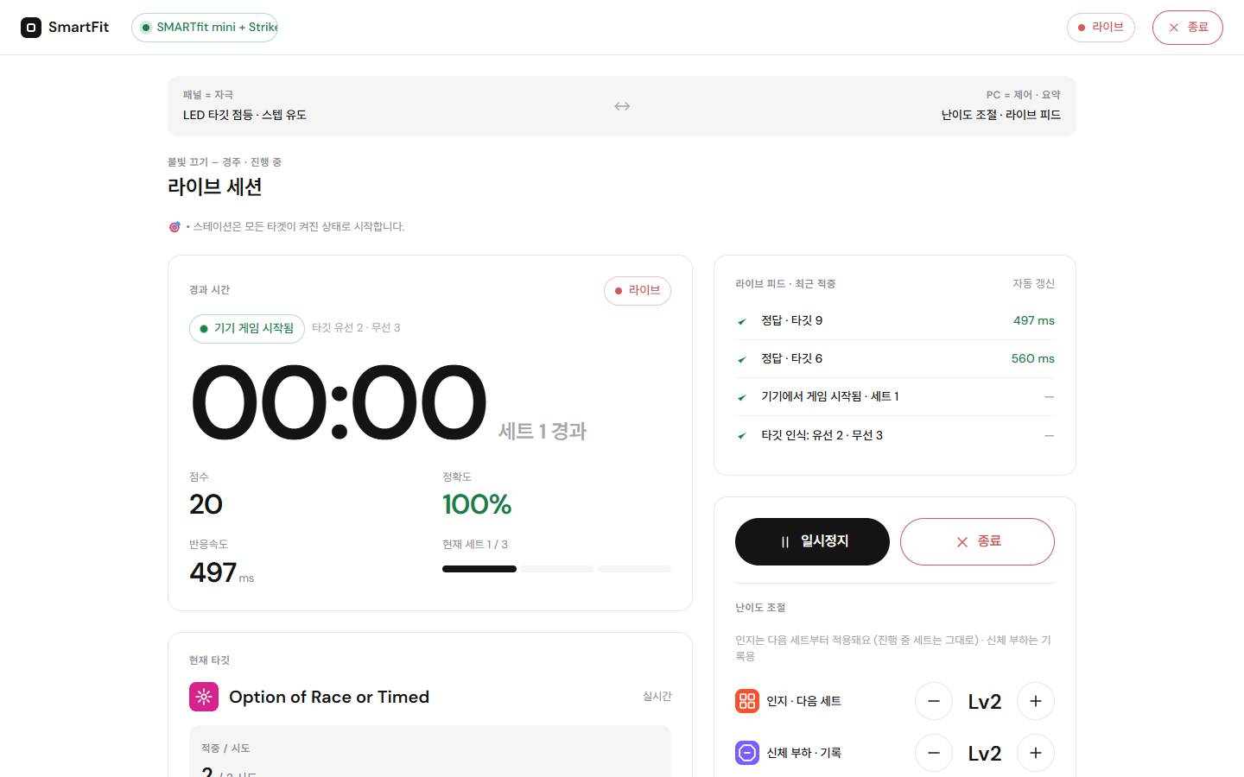
SMARTfit
2부 · 하루 운영
라이브 세션 — 패널은 자극, PC는 제어
• 시작을 누르면 세트 준비 → 타깃 스캔 → GO 대기. 참가자가 패널의 GO 타깃(가운데)을 치면 게임과 타이머가 시작됩니다.
• ① 점수 · 정확도 · 반응속도 · 현재 세트. ② 라이브 피드: 최근 적중이 실시간으로 쌓입니다.
• ③ 난이도 조절: 진행 중에도 인지 난이도를 바꿀 수 있고 다음 세트부터 적용됩니다.
• 일시정지 / 재개 / 종료. 패널 연결이 끊기면 자동으로 일시정지되고 기록은 보관됩니다 — 재연결하면 그 세트부터 이어집니다.
• GO 불이 안 켜지면 "GO가 안 켜지면 · 다시 준비"를 누르세요.
2
1
3
SMARTfit 트레이너 시작 가이드 · v1.0 · 2026-09
15 / 24

Slide 16
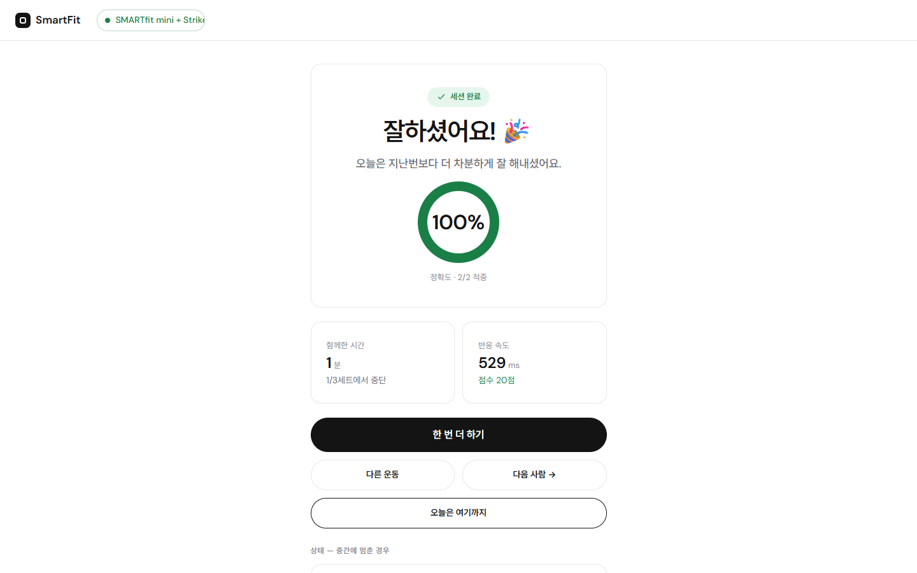
SMARTfit
2부 · 하루 운영
결과 — 바로 다음 행동으로
• 세션 완료: 정확도(적중/시도), 함께한 시간, 반응 속도, 점수. 기록은 자동 저장·업로드됩니다.
• 다음 버튼 4개: 한 번 더 하기 / 다른 운동 / 다음 사람 → / 오늘은 여기까지.
• 그룹 수업이면 "다음 사람 →"으로 참가자만 바꿔 같은 설정을 이어갑니다.
• 중간에 멈춘 경우 "중단됨 · n/총 세트"와 "이어서 하기"가 표시됩니다.
• 스테이션 동시 플레이 결과는 순위(승·무·패)와 함께 각자의 개인 기록으로 저장됩니다.
SMARTfit 트레이너 시작 가이드 · v1.0 · 2026-09
16 / 24

Slide 17
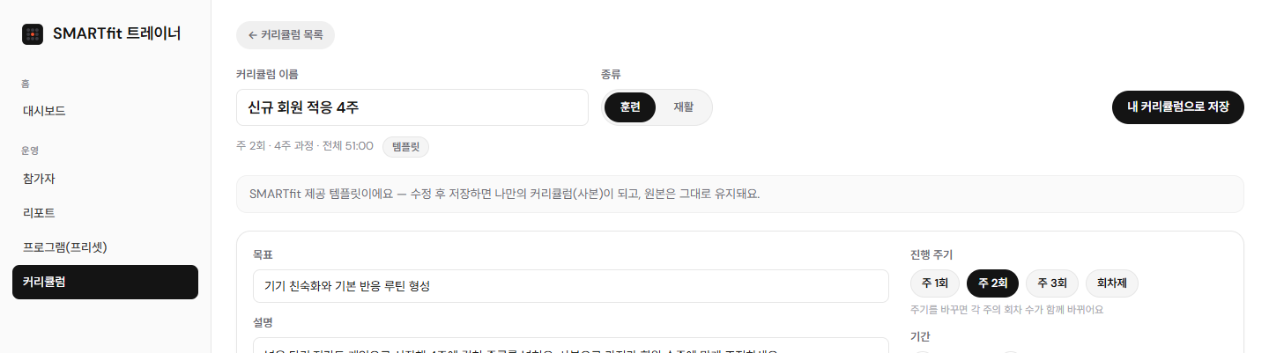
SMARTfit
3부 · 더 잘 쓰기
오늘의 커리큘럼 — 정해진 프로그램대로
① 웹 콘솔에서 설계
→
② 참가자 배정
→
③ 앱 홈 카드
→
④ 회차 완료 보고
커리큘럼 메뉴에서 새로 만들거나 템플릿 → "사본 만들기". 게임을 회차에 끌어다 놓고 30초 단위로 시간 조절.
빌더의 "참가자 배정"에서 토글. 여러 명에게 같은 프로그램을 배정할 수 있습니다.
그 참가자를 선택하면 "오늘의 커리큘럼"에 다음 회차 게임과 개별 시간이 보입니다. 항목을 누르면 시간이 채워진 세션 설정으로.
회차의 게임을 마치면 "회차 완료 보고" → 다음 회차가 준비됩니다. 진행률은 웹에서도 보입니다.
trainer.synys.kr
즉시 반영
Windows 앱
진행 n/총 회차
커리큘럼 빌더 — 왼쪽 게임 라이브러리를 오른쪽 회차로 끌어다 놓습니다
SMARTfit 트레이너 시작 가이드 · v1.0 · 2026-09
17 / 24

Slide 18
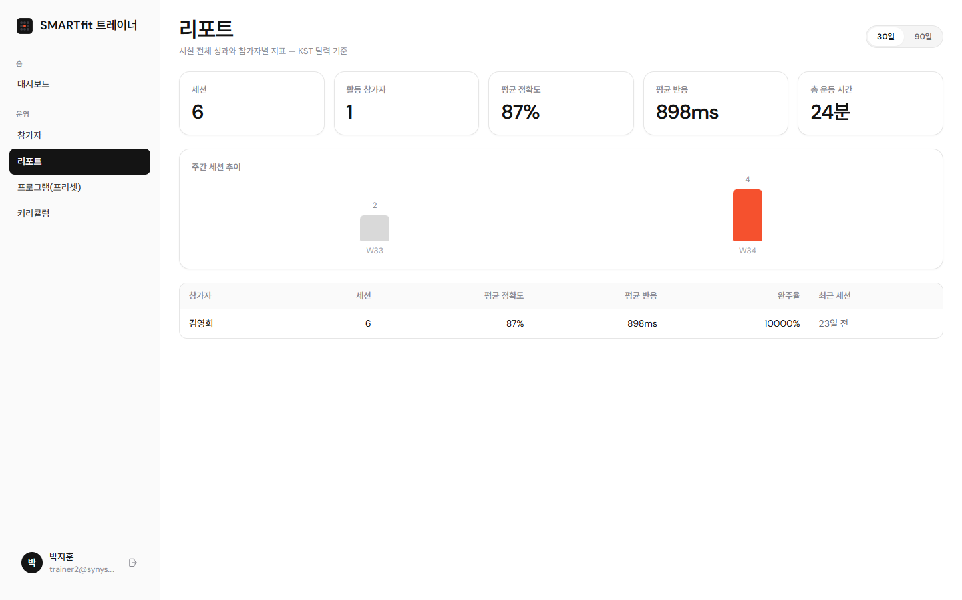
SMARTfit
3부 · 더 잘 쓰기
리포트와 분석 (트레이너 모드 전용)
• 앱 리포트: 참가자별 진행 리포트 — 기간(주간/월간/분기), 총 세션·평균 정확도·최고 정확도·완료율·평균 반응속도, 주간 정확도 추이, 게임별 요약, 최근 세션.
• "PDF 저장 / 인쇄"(인쇄 대화상자에서 "PDF로 저장") — 보호자 상담용 "트레이닝 경과 보고"가 만들어집니다.
• 앱 분석: 시설 전체 — 기간 세션, 활동 참가자, 누적 시간, 참가자별 요약 표, CSV 내보내기, 시설 리포트 인쇄.
• 웹 콘솔 리포트: 같은 데이터를 브라우저에서 — 30일/90일 KPI, 주간 세션 추이, 참가자별 표(클릭 → 상세).
• 참가자 모드에서는 그 참가자의 개인 리포트만 보입니다 — 참가자에게 화면을 보여줄 때 유용합니다.
웹 콘솔 리포트 화면(앱 리포트와 같은 서버 기록)
SMARTfit 트레이너 시작 가이드 · v1.0 · 2026-09
18 / 24

Slide 19
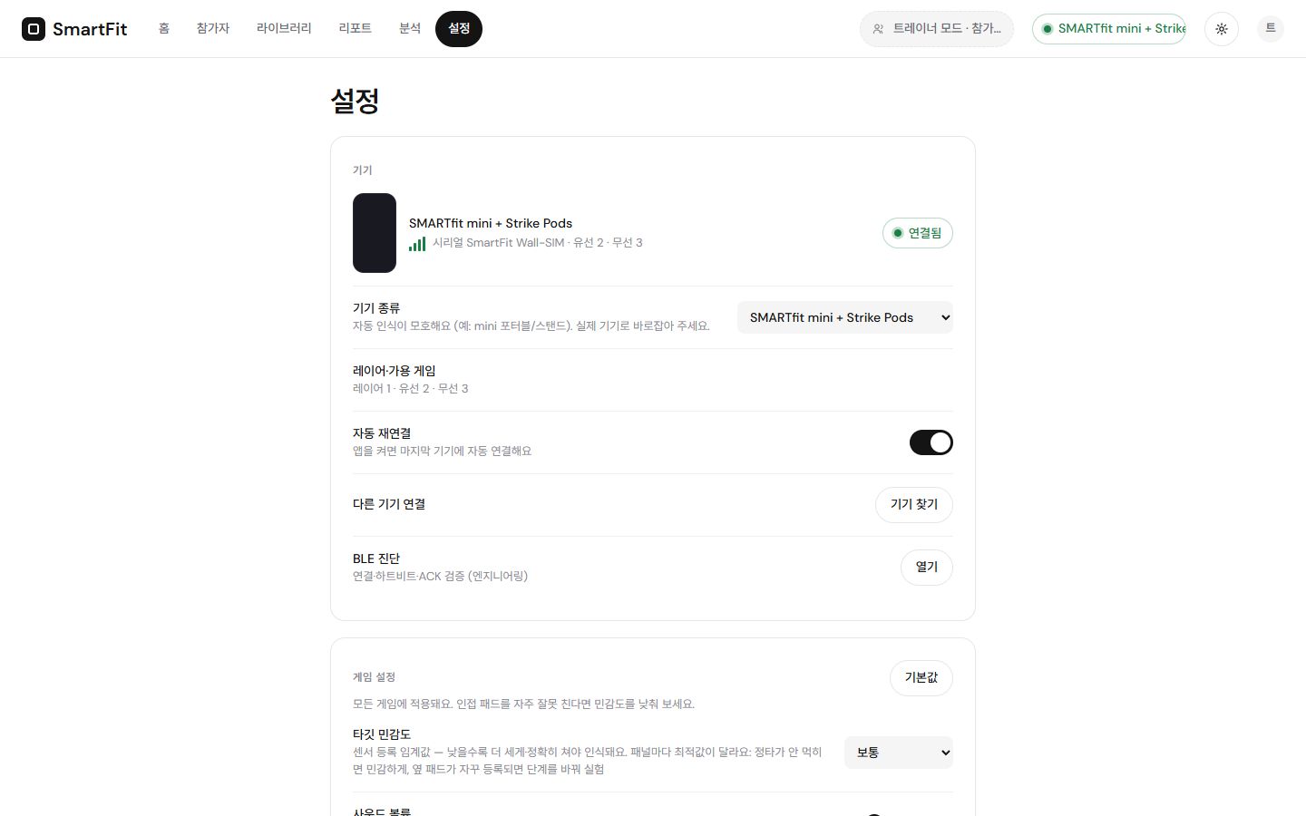
SMARTfit
3부 · 더 잘 쓰기
설정 — 알아두면 좋은 항목
그룹 | 항목 | 언제 만지나
기기 | 기기 종류 · 레이어·가용 게임 · 자동 재연결 · 다른 기기 연결 · BLE 진단 | 패널을 바꿨을 때, 인식이 모호할 때
게임 설정 | 타깃 민감도(높음~최저) · 사운드 볼륨(0~9) · Hit Delay · 바로 테스트 게임 시간 · 기본값 | 정타 미인식 · 옆 패드 오인식 · 소리 크기
언어 · 화면 | 한국어/English · 큰 글씨(시니어 권장) · 고대비 모드 | 참가자가 화면을 함께 볼 때
서버 동기화 | 온라인/오프라인 · 업로드 대기 n건 · 지금 동기화 · 마지막 업로드 | 인터넷 복구 후, 기록이 웹에 안 보일 때
계정 | 로그인 계정 · 핀코드 등록/변경/해제 · 로그아웃 | 참가자 모드 잠금 관리
SMARTfit 트레이너 시작 가이드 · v1.0 · 2026-09
19 / 24

Slide 20
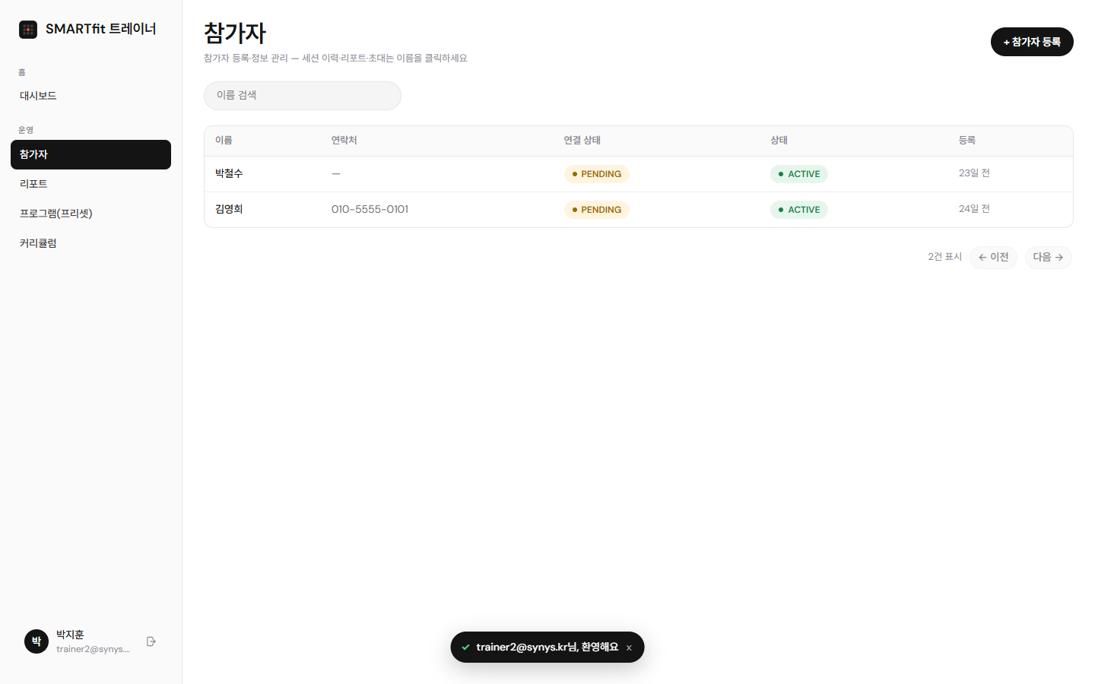
SMARTfit
3부 · 더 잘 쓰기
웹 콘솔 trainer.synys.kr — 앱과 짝을 이루는 관리 화면
• 같은 이메일·비밀번호로 로그인합니다. 첫 로그인 후 "내 계정 → 비밀번호 변경"에서 임시 비밀번호를 꼭 바꾸세요.
• 대시보드: 최근 30일 요약(담당 참가자, 세션, 평균 정확도, 완주율, 총 운동 시간).
• 참가자: 등록·수정(이름·출생연도·성별·연락처). 이름 클릭 → 세션 이력 · 게임별 성과 · 초대 링크 복사 / SMS 초대.
• 리포트: 시설 KPI(30일/90일), 주간 세션 추이, 참가자별 표.
• 프로그램(프리셋): 앱에서 "템플릿 저장"한 게임 설정 확인·정리.
• 커리큘럼: 새 커리큘럼 / 내 커리큘럼 / 공유받음 / 템플릿 — 빌더, 공유(같은 센터 트레이너), 참가자 배정.
SMARTfit 트레이너 시작 가이드 · v1.0 · 2026-09
20 / 24

Slide 21

SMARTfit
3부 · 더 잘 쓰기
회원용 "내 SMARTfit" — 참가자·보호자가 집에서 보는 기록
① 초대 보내기
→
② 초대 수락
→
③ 무엇을 보나
웹 콘솔 → 참가자 상세 → "초대 링크 복사"(또는 연락처가 있으면 "SMS 초대"). 초대는 유효기간이 있는 1회용입니다.
참가자는 링크를 열거나 www.synys.kr/sf 에서 초대 코드를 입력 → 연결할 이메일 하나만 적으면 끝. 비밀번호 없음.
홈(이번 주 하이라이트·정확도 흐름) · 운동 기록(세션별 정답/회피/오답/놓침) · 성취(연속 참여·배지) · 리포트 · 내 정보(데이터 내려받기).
트레이너
참가자·보호자
읽기 전용
내 SMARTfit 시작 화면 — 초대 코드 한 줄이면 시작
SMARTfit 트레이너 시작 가이드 · v1.0 · 2026-09
21 / 24

Slide 22
SMARTfit
4부 · 막혔을 때
문제 해결 10문답
증상 | 확인 순서
패널이 목록에 안 보여요 | ① 패널 전원 재시작 ② PC 블루투스 켜짐 ③ 2~3m 이내 ④ 공식 SMARTfit 앱 종료 ⑤ 다시 검색
연결됐다가 바로 끊겨요 | 앱이 스스로 재시도합니다. 반복되면 PC 블루투스 끄고 켜기 → 다시 연결
GO 불이 안 켜져요 | 라이브 화면의 "다시 준비" → 그래도 안 되면 종료 후 라이브러리 "바로 테스트"로 패널 동작 확인
정확히 쳤는데 인식이 안 돼요 | 설정 → 게임 설정 → 타깃 민감도를 한 단계 민감하게
옆 패드가 자꾸 같이 눌려요 | 민감도 단계를 바꿔 실험 · Hit Delay 1초
"이 기기 미지원"이 떠요 | 정상입니다 — 연결 기기 구성에서 지원되지 않는 게임. 이유 문구를 보고 다른 게임 선택
기록이 웹/리포트에 안 보여요 | 설정 → 서버 동기화 → 대기 건수 확인 → 지금 동기화. 오프라인 시작이었다면 로그인
참가자 모드에서 설정이 안 열려요 | 상단 참가자 칩 → 트레이너 모드로 돌아가기 → 핀코드
핀코드를 잊었어요 | 트레이너 모드에서 설정 → 계정 → 핀코드 해제/변경. 참가자 모드에 갇혔다면 관리자 문의
비밀번호를 잊었어요 · 파란 창이 계속 떠요 | 센터 관리자에게 비밀번호 재설정 요청 · "추가 정보 → 실행" 순서 확인
SMARTfit 트레이너 시작 가이드 · v1.0 · 2026-09
22 / 24

Slide 23
SMARTfit
4부 · 막혔을 때
하루 운영 체크리스트
1
2
3
오픈
세션마다
마감
패널 전원 → 앱 실행(자동 재연결 확인) → 상단 칩 "연결됨" → 바로 테스트 1회(Knock the Lights Out)
참가자 선택(칩 확인) → 게임 선택 → 난이도·시간·세트 → 시작 방법 안내 → 라이브 → 결과 → 다음 사람
설정 → 서버 동기화 "대기 0건" 확인 → 앱 종료 → 패널 전원 끄기
SMARTfit 트레이너 시작 가이드 · v1.0 · 2026-09
23 / 24

Slide 24
SMARTfit
4부 · 막혔을 때
용어 한 장
타깃 · GO 타깃
레이어 · 스테이션
패널의 LED 감지 영역 9개 · 게임을 시작시키는 가운데 타깃
9타깃 패널 한 장. Pro Trainer는 2~4장을 쌓아 18~36타깃
문의
세트
인지 난이도 · 신체 부하
브레인마이즈 코리아 주식회사
brainmizex@gmail.com · 010-6418-9449
설치·계정 문의는 먼저 센터 관리자에게
www.synys.kr/downloads
설정한 시간만큼 한 번 진행하는 단위. 세트 사이엔 GO 대기
기기에 전송되는 게임 레벨 · 기록용 지표(전송 안 됨)
완주형 게임
트레이너 모드 · 참가자 모드 · 핀코드
시간 제한 없이 목표 완료까지 진행
기록 귀속과 메뉴 잠금을 가르는 상태 · 모드 복귀 잠금 4자리
템플릿(프리셋) · 커리큘럼
동기화
게임별 저장 설정 · 주차·회차별 게임 프로그램
세션 기록의 서버 업로드(오프라인 시 대기 후 자동)
SMARTfit 트레이너 시작 가이드 · v1.0 · 2026-09
24 / 24

